Slide 1
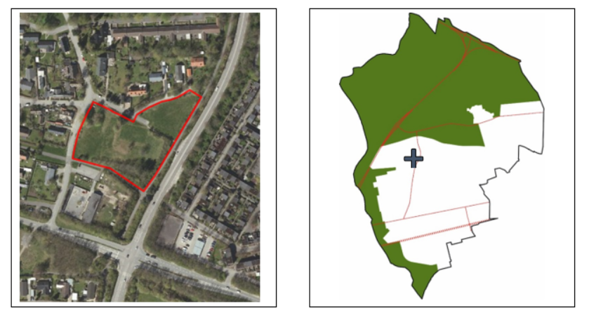
Borgermøde om forslag til lokalplan 9.8 – Senioregnede boliger i Herstedvester Landsby 19. december 2018 kl. 17.00

Slide 2
Forslag til lokaplan 9.8
Fælles emner for høringssvar til lokalplanforslag:
2 etagers bebyggelse
Svalegange og elevator
Trafik
Parkering

Slide 3
Disponering af grunden
2 etagers bebyggelse, 8 boliger på 1. sal flyttes ud langs med Herstedvestervej
Svalegange og elevator ud mod Herstedvestervej

Slide 4
Forslag til ny disponering

Slide 5
Trafik og parkeing
38 boliger øger trafikken med 14% i forhold til allerede planlagte 20 boliger på Hjørnegrunden.
Den akkumulerede mængde trafik af samlede boligprojekter i Herstedvester Landsby vil være 45% jf. Rambølls rapport. Øges dermed til en moderat lokal trafik.
Udkørsel til Herstedvestervej er uønsket, forbundet med stor trafiksikkerhedsmæssig risiko at etablere endnu en udkørsel på det sted.
Parkeringsnormen øges til 1,25 p-plads per bolig.

Slide 6
Damgårdsstien
Behov for at se på supplerende tiltag ved stikrydsningen i form af et opgraderet bump der sikre lav hastighed og opmærksomhed på cyklister jf. Rambølls rapport.

